Slide 1
指定題：旅館訂房系統
B06902135 蔡宜倫
B07902047 羅啟帆
B07902111 張鈰瀚

Slide 2
分工表
B06902135
修改訂單、報告和簡報
B07902047
指定題GUI、查詢可訂旅館
B07902111
建資料庫、package規劃、新增查詢及取消訂單

Slide 3
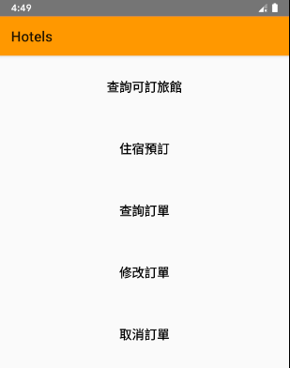
功能介紹
查詢可訂旅館
住宿預訂
查詢訂單
修改訂單
取消訂單

Slide 4
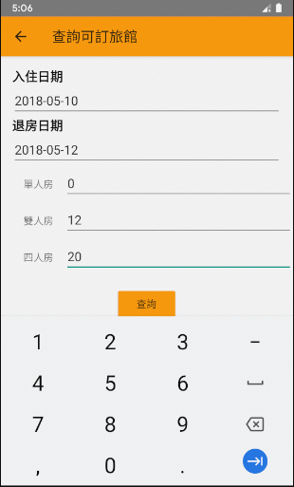
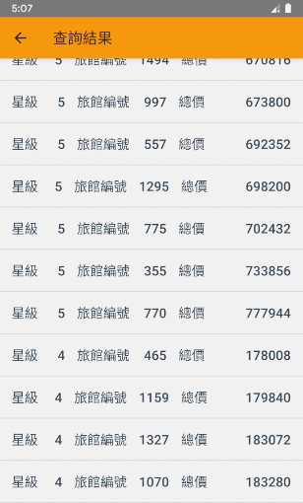
功能介紹－查詢可訂旅館

Slide 5
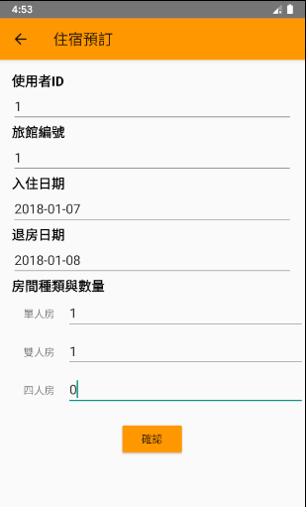
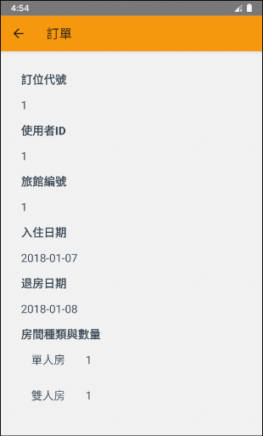
功能介紹－住宿預訂

Slide 6
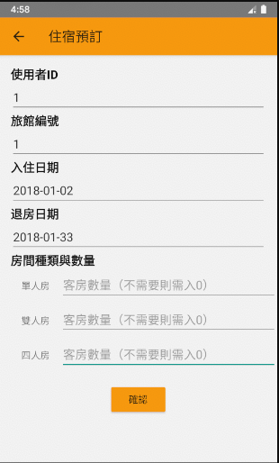
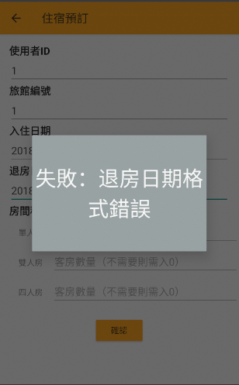
功能介紹－住宿預訂

Slide 7
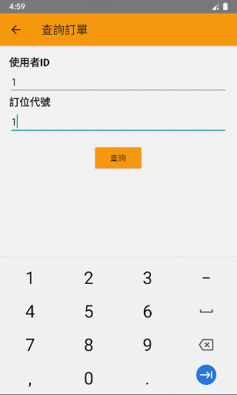
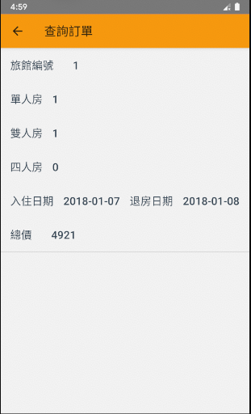
功能介紹－查詢訂單

Slide 8
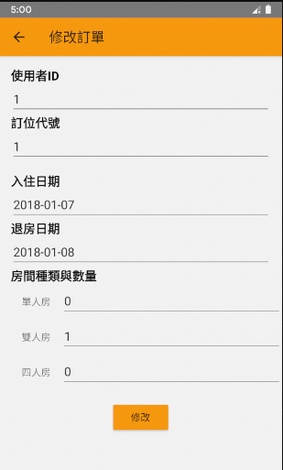
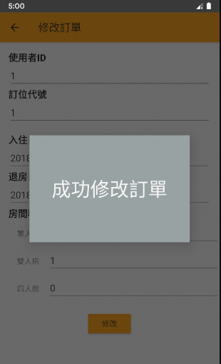
功能介紹－修改訂單

Slide 9

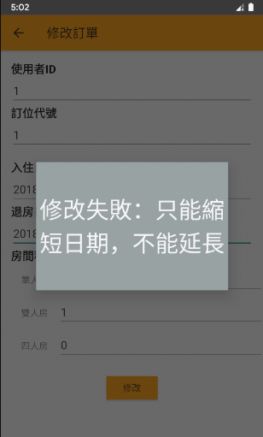
功能介紹－修改訂單

Slide 10
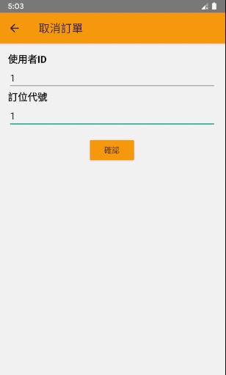
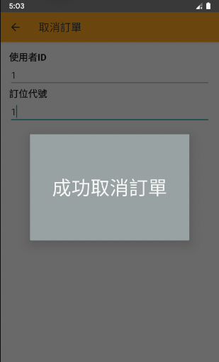
功能介紹－取消訂單

Slide 11
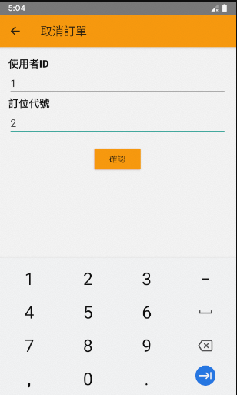
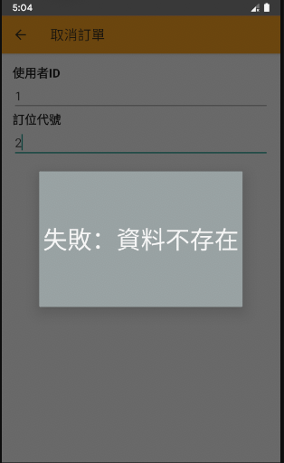
功能介紹－取消訂單

